Slide 1
Langages de script : python pour initiés
Cours 5 : Monitorer son programme + Visualiser des données

Slide 2
Rappels :
Contrôle le 03/11 :
    Algorithmique / interview : /8
    Cours des 6 premières séances : /10
    Il faut revoir pour python : variables et types (str et float surtout)
    les conditions et les boucles
    les structures de données (listes et slicing, dictionnaires)
    les python tricks usuels
    les fonctions les plus utilisées de pandas

Slide 3
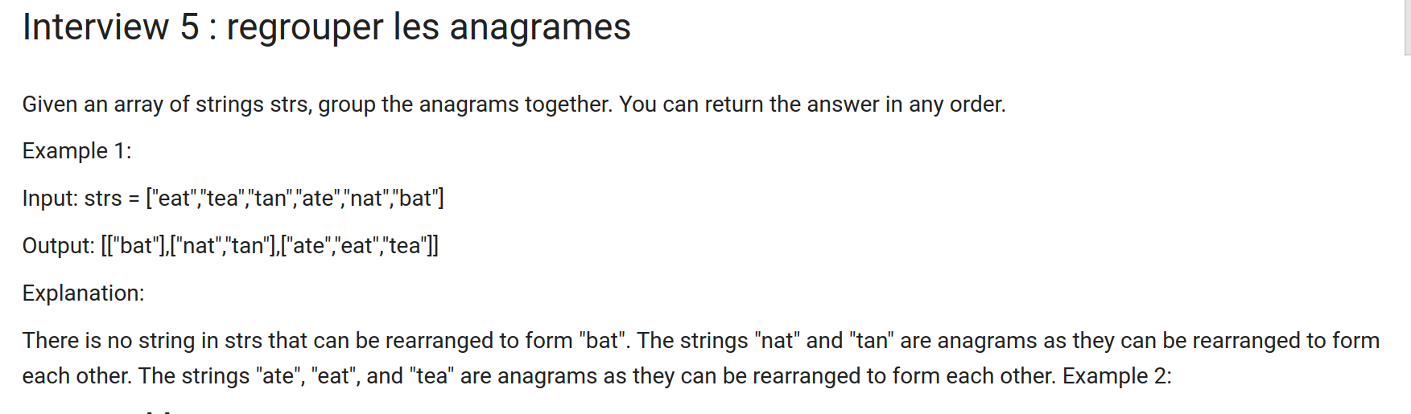
Interview

Slide 4
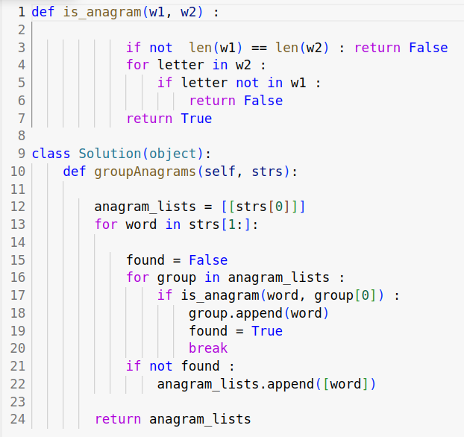

Slide 5
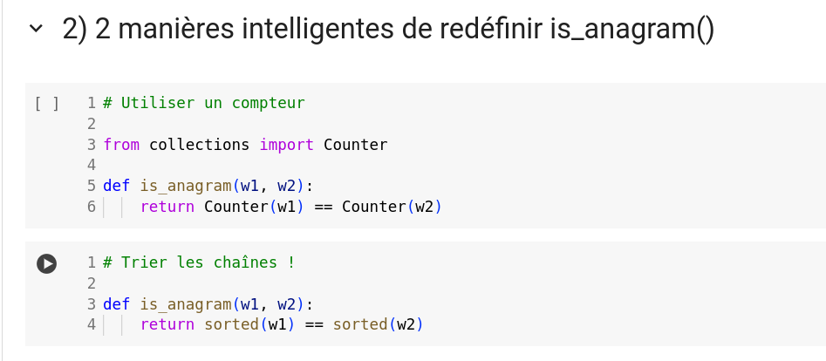

Slide 6
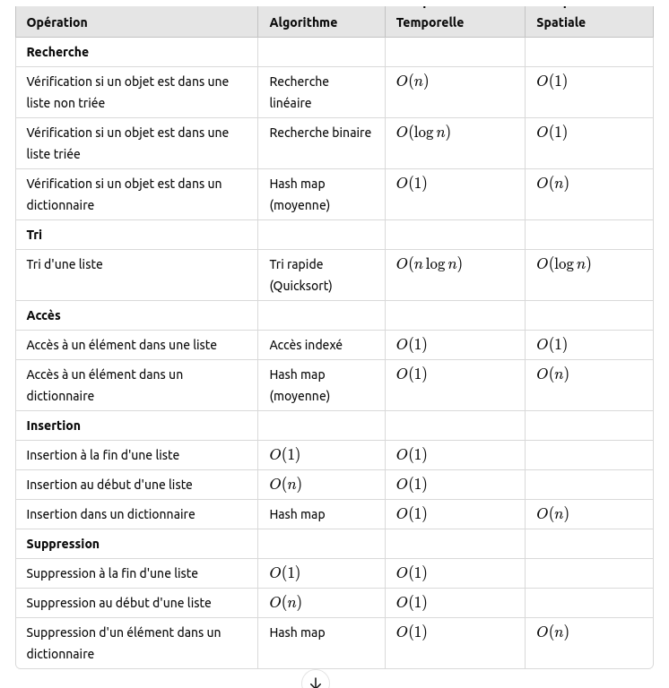
Complexité de
certaines opérations
élémentaires

Slide 7
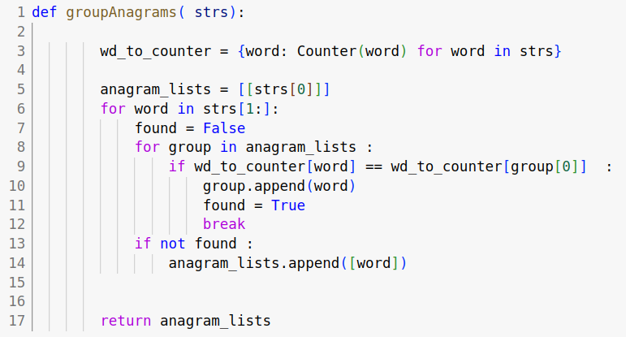

Slide 8
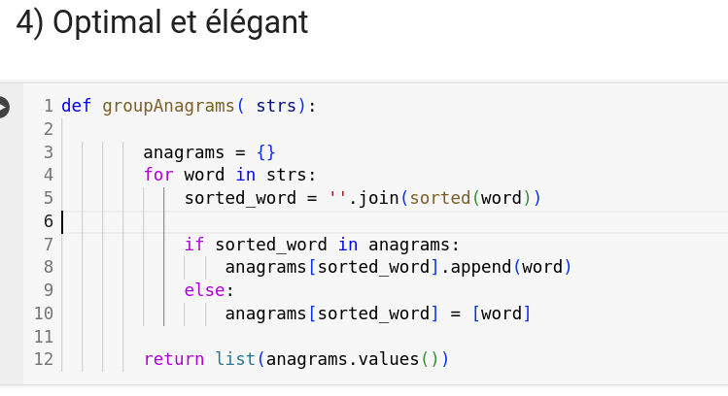

Slide 10
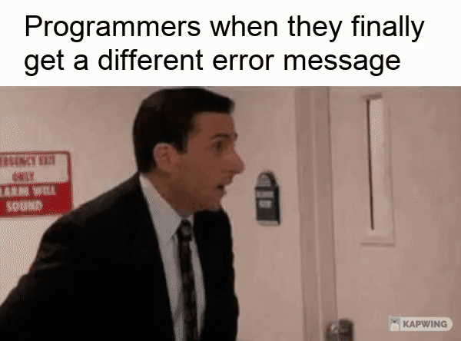
Monitorer son programme

Slide 11
Monitorer son programme
Le fameux print(« here ») pour trouver l’origine des bugs de son code a ses limites. (programme énorme, milliers de fichiers traités en parallèle…) C’est pourquoi il existe d’autres techniques de monitoring intéressantes que l’on va étudier
Monitorer c’est surveiller le programme et son exécution (qu’il s ‘exécute bien, mais aussi se comporte correctement, soit rapide)
Destiné à la fois au pogrammeur mais aussi à l’utilisateur pour comprendre ce qui se passe dans la boîte noire qu’est le programme

Slide 12
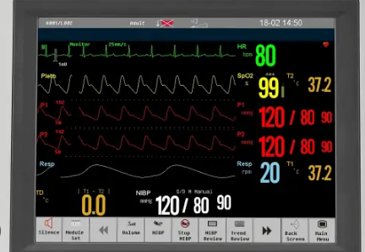
Python : les bonnes pratiques
1) Mesurer le temps d’exécution
2) Afficher des informations claires pour l’utilisateur :
le logging et les barres de progression
3) la gestion des erreurs et des exceptions

Slide 13
1) mesurer le temps d’exécution
Important pour améliorer un programme en production.
Aussi repérer les problèmes : lenteurs dans le programme = suspect
Permet de repérer quelles sections du code posent problème => remplacer une fonction en O(n3) par une fonction en O(n2) quand on a beaucoup de données peut diviser par 10 le temps !
Il faut donc des outils pour repérer les parties lentes du code (bottleneck, goulot d’étranglement) et travailler ces sections

Slide 14
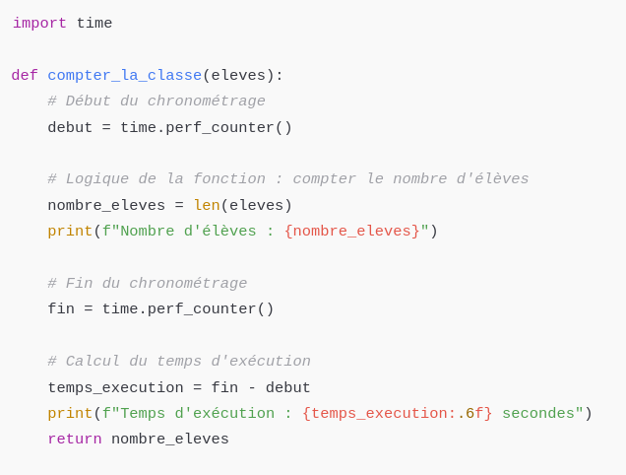
1) mesurer le temps d’exécution
Python propose une solution simple nommé timers pour monitorer le temps d’exécution de parties de son code

Slide 15
1) mesurer le temps d’exécution
Problème : c’est long, il faut 3 lignes pour mesurer le temps d’exécution d’une seule fonction, et trouver comment stocker les valeurs si on le fait sur tout un code …
On peut pour ça créer une classe Timer et des méthodes timer.start() timer.stop() qui feront ça de façon plus souple
On peut créer une mémoire dans l’objet (dic) qui permette de stocker le nom de la fonction lancée
https://realpython.com/python-timer/ pour des idées d’implémentation

Slide 16
1) mesurer le temps d’exécution
Python got us covered
python -m pip install codetiming
from codetiming import Timer soit start et stop, soit context managre
with Timer():
compter_la_classe(eleves)
Usage comme décorateur @Timer(name="decorator")

Slide 17
1) mesurer le temps d’exécution de son programme
Un timer efficace est très utile pour monitorer la performance de chaque fonction quand on la code
Mais parfois quand on travaille sur des programmes intenses, les petits delta sur des fonctions ont un grand impact, un timer classique ne repère pas les petites différences efficacement : il faut lancer la fonction des milliers de fois. Voir le module timeit
Problème : quand le code devient vraiment compliqué, que l’on appelle certaines fonctions en boucle … même un bon timer ne permet pas de stocker toutes les informations de façon lisible

Slide 18
1) mesurer le temps d’exécution d’un programme
Dans ce cas on parle plutôt de profiling du programme et peut utiliser des outils adaptés
python -m cProfile -o nom_du_fichier
souvent des outils en ligne de commande qui exécutent un code et affichent des statistiques sur le temps de chaque fonciton.
Je recommande snakeviz pour des graphiques sympathiques
Existe aussi pour faire du profiling de mémoire

Slide 19
2) afficher des informations claires pour l’utilisateur
Logging : mémoriser des informations durant l’exécution d’un programme.
Ça peut être la valeur d’une variable, les fonctions utilisées, le nombre d’appels, la taille d’un fichier , l’IP de l’utilisateur…
Ensuite ces informations peuvent être affichées ou exportées

Slide 20
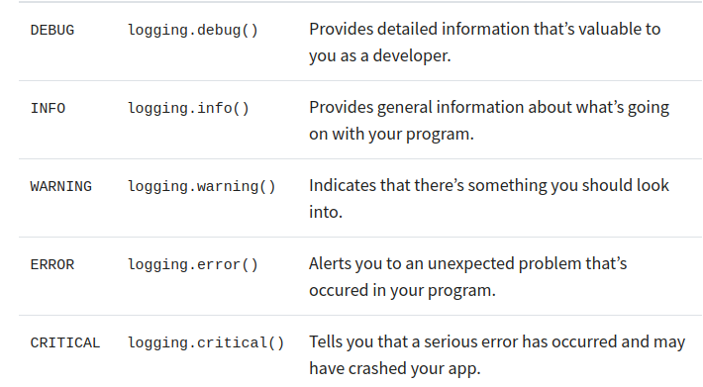
2) a) le logging
import logging python a une solution plusieurs niveaux de sévérité

Slide 21
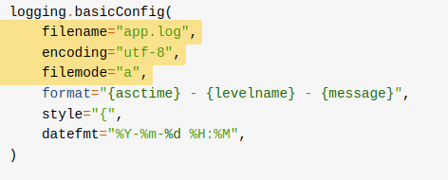
2) a) le logging
Modifier la configuration de base
logging.basicConfig(level=logging.DEBUG)
cet échelonnage en niveaux permet ensuite de définir quelles informations afficher à l’écran sans changer le travail de logging dans le code (le développeur affiche plus d info que pour l utilisateur…)
                permet aussi de sauver les logs dans un fichier

Slide 22
2) a) le logging
La bonne pratique :
définir le bon niveau d’information pour chaque information affichée
* utiliser les self-documenting expressions pour stocker la valeur de certaines variables critiques
logging.debug("variable=%s", variable)
souvent pour des gros projets, les équipes définissent leurs loggers custom

Slide 23
2) b) les barres de progression
Parfois quand on lance des boucles for avec des milliers d’appels et que le code est long, cela rassurerait l’utilisateur de savoir où on en est. Pour cela on peut afficher des barres de progression quand on fait des boucles
Pour cela, python a tqdm
cf (taqadum, تقدّم), progrès
(te quiero demasiado).

Slide 24

2) b) les barres de progression
pip install tqdm
from tqdm(.auto) import tqdm
puis on wrappe l’itérable parcouru par tqdm. Marche dans les boucles for, les dicos, les listes par compréhension…
paramètre desc, préciser la taille de l’objet...

Slide 25
2) b) les barres de progression
Parfois dans la vie on a des cas plus complexes :
Nested loops
Programmes asynchrones
On veut jouer avec pandas …
et on aimerait quand même n’avoir qu’une seule barre de progrès pour tout
La solution est de ne créer qu’une barre et de manuellement incrémenter la barre de progrès quand il faut
Je n’en dis pas plus et vous laisserai jouer avec dans le TP 3 !

Slide 26
3) la gestion des erreurs
Normalement un programme python termine dès qu’il rencontre une erreur. Mais ce n’est parfois pas ce qu’on voudrait !
Ex : pipeline de traitement de données qui prend en entrée des fichiers words. Si qqn glisse par erreur un fichier jpeg il y aura une erreur. Mais on ne veut pas pour autant interrompre la chaîne de traitement et perdre tout le travail déjà fait.
On peut donc gérer plus finement les erreurs pour préparer son programme à des malfonctions possibles et définir une réponse adaptée

Slide 27
3) la gestion des erreurs
Distinguer erreur vs exception (quand un code correct crashe lors de l’exécution)
Or toutes les erreurs ne sont pas les mêmes : division par 0, fichier n’existe pas, mémoire pleine… python donne plus d’informations sur la raison du crashe en distinguant plusieurs types d’exceptions.

Slide 28
3) gestion des erreurs
Peut être une opportunité pour mieux contrôler son programme
ex ; si on repère que le type de fichier est mauvais, inutile d’aller plus loin, on veut s’arrêter là => on raise une exception
if eleve not in liste
raise Exception(f" {eleve} n’a pas fait le contrôle!")
print(note[eleve])
pour généraliser ce genre de checkpoint on utilise le mot clé
assert suivi d’une expression boléenne
assert (eleve in liste), f" {eleve} n’a pas fait le contrôle!"

Slide 29
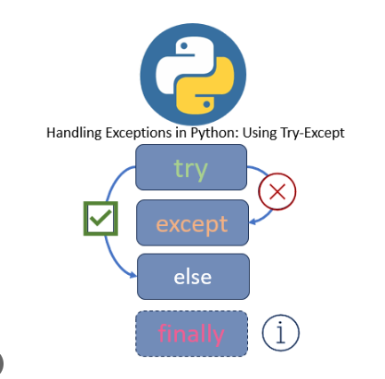
3) gestion des erreurs
Problème : ça arrête le code. La meilleure manière de faire est d’utiliser un gestionnaire de contexte
try : le code qu’on veut exécuter mais qui
va potentiellement crasher
except : ce qu’on fait si ça ne marche pas (lever
une exception ou stocker l’erreur)
else : ce qu’on fait ensuite si le code douteux
n’a pas crashé
finally : code exécuté quelle que soit l’issue
Source image; https://medium.com/@ccpythonprogramming/handling-exceptions-in-python-using-try-except-finally-4885e84a9491

Slide 30
3) gestion des erreurs
On appelle ça l’exception handling
=> on prévoit tout ce qui peut aller de travers et on agit en conséquence
utiliser try / except fait que le programme continue à tourner malgré l’erreur, il faut quand même conserver et traiter l’information que l’erreur a eu lieu.
On peut raffiner en précisant quel type d’erreur on veut attraper (ex : file not found exception mais si le crash vient d’ailleurs on veut que le programme crashe)
on peut enchaîner les except avec la façon de réagir à chaque type d’execption

Slide 31
3) gestion des erreurs
La bonne pratique dans un projet est de réfléchir à tout ce qui peut mal se passer dans votre code mais n’est pas de votre responsabilité (hardware, data envoyées…) et prévoir dans les sections critiques une gestion des exceptions prévisibles.
Vous pouvez créer vos propres exceptions particulières à la philosophie de votre programme pour les repérer et les traiter spécifiquement.
Buit-in vs custom exceptions

Slide 32
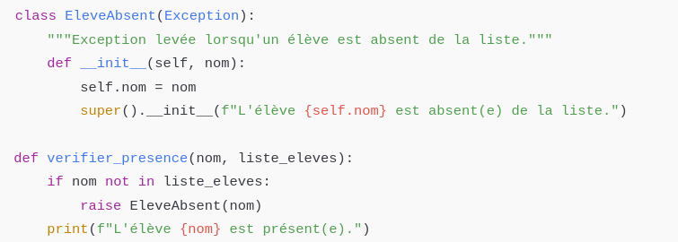
La gestion des erreurs

Slide 33
D’autres sujets pour aller plus loin sur le monitoring
Parfois avoir des fichiers de logs avec des valeurs n’est pas très interprétable. Il faut donc un moyen de visualiser l’évolution des résultats de son programme sur différents runs
=> création de dashboards. Ex librairie weight and biases
On peut vouloir vérifier le bon comportement de son code sur des exemples canoniques pour être sur qu’une misa à jour de le détraque pas
=> création de fichiers de unit tests

Slide 34
Pour aller plus loin
https://realpython.com/python-logging/
https://www.datacamp.com/tutorial/tqdm-python
https://realpython.com/python-exceptions/

Slide 35
Data visualisation
L’objectif n’est pas de faire de beaux graphiques mais de représenter les données que l’on a d’une manière intéressante pour faciliter leur interprétation.
Permet de communiquer avec des personnes qui n’ont pas un background technique / statistique
Développement avec le marketing depuis les années 80, de nombreuses librairies existent avec leurs avantages et points faibles

Slide 36
1) Les bonnes pratiques
2) Comment les construire avec les frameworks les plus connus ?
3) Quels types de graphiques existent ? Pour quoi faire ?
4) Quelques directions pour aller plus loin avec la dataviz

Slide 37
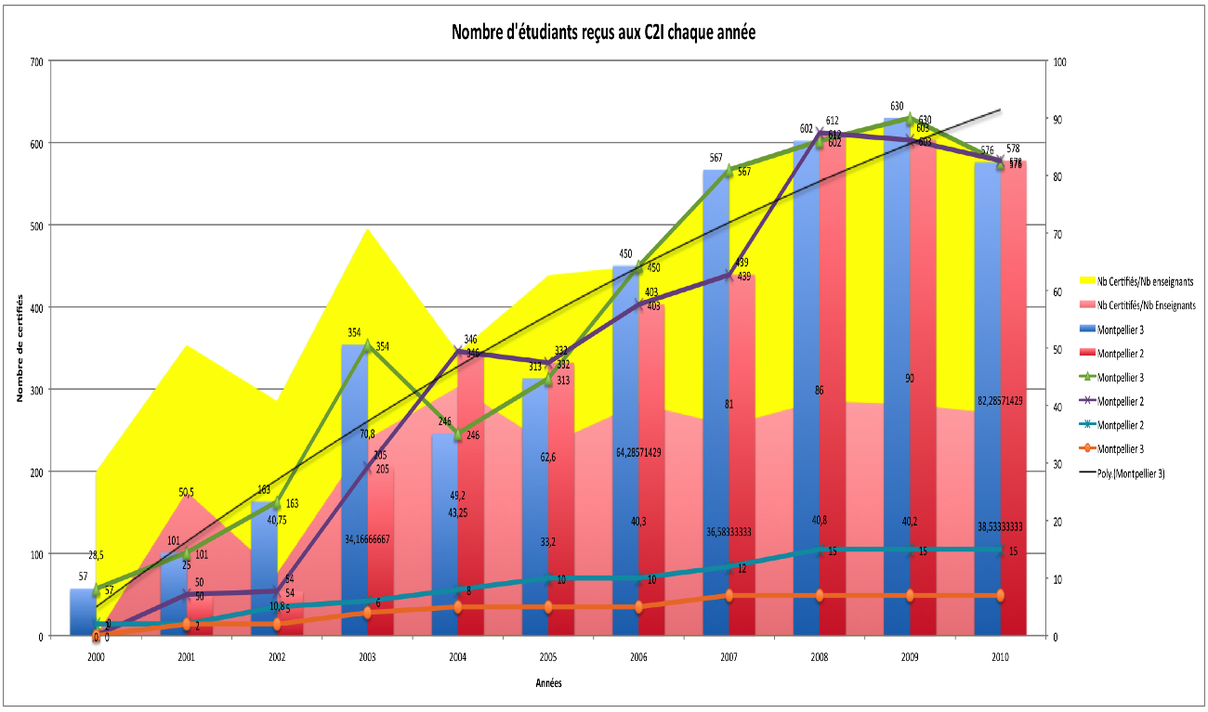
1) Les bonnes pratiques
* Sélectionner pour avoir un graphique lisible
Savoir ce que l’on veut représenter et ne garder que les données intéressantes.
Ne pas mettre trop d’informations sur le même graphique

Slide 38
1) Les bonnes pratiques
* Clarifiez le graphique
Donner un titre clair
Afficher les légendes sur l’axe des abscisses, des ordonnées
Afficher une légende des couleurs et formes si besoin
* Choisir le type graphique adapté à la situation

Slide 39
2) Comment construire des graphiques avec matplotlib : une intro
La librairie la plus utilisée en python
From matplotlib import pyplot as plt…
Framework assez souple qui repose sur un objet appelé Figure
Un peu comme un tableau qui va contenir lui même d’autres éléments comme les Axes, les Legends …
Un peu comme dans un diaporama : on crée une slide et on met des objets dedans.

Slide 40
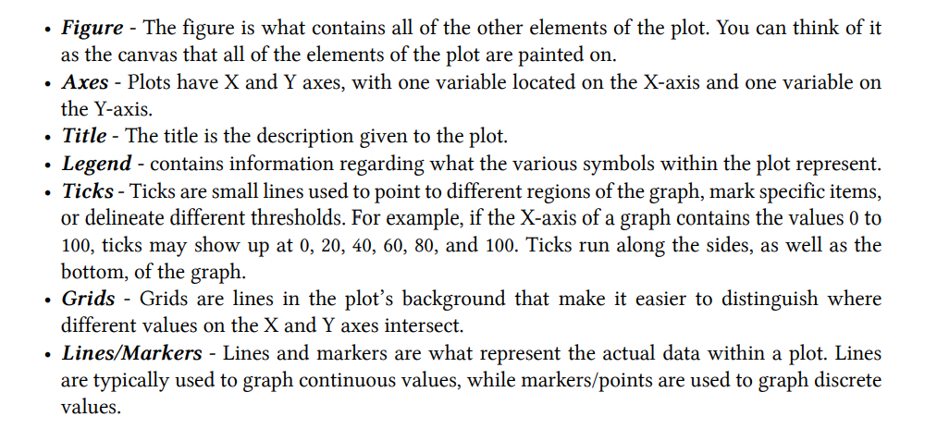
Cf Daniel Nelson, Data visualisation with Python

Slide 41
2) Comment construire des graphiques avec matplotlib : une intro
Créer un graphique simple :
#1 charger les données
plt.plot(x, y) (x et y deux listes d’observations de MEME taille)
#2 lancer l’affichage
plt.show()
C’est la fonction utilisée en #1 qui va changer le type de diagramme

Slide 42
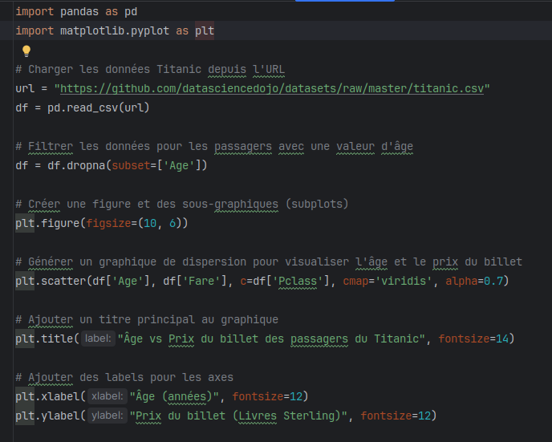
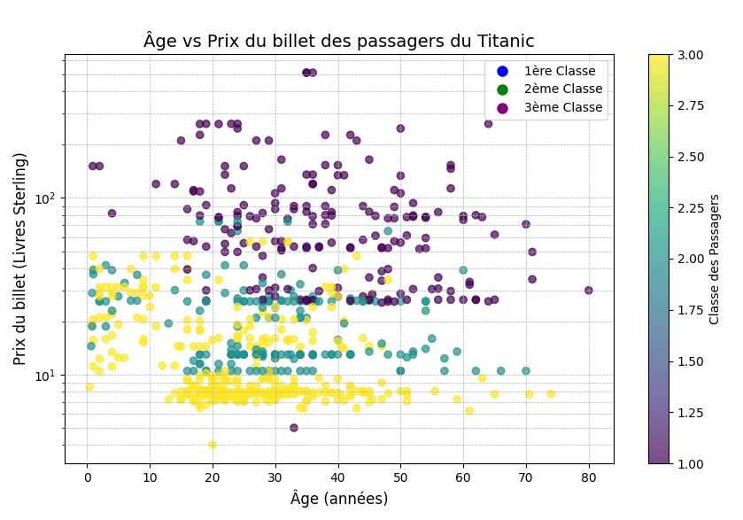
2) Comment construire des graphiques avec matplotlib : ajouter légendes

Slide 43
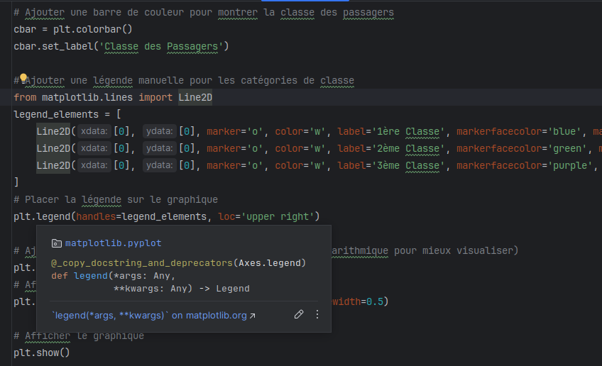
2) Comment construire des graphiques avec matplotlib : ajouter légendes

Slide 44
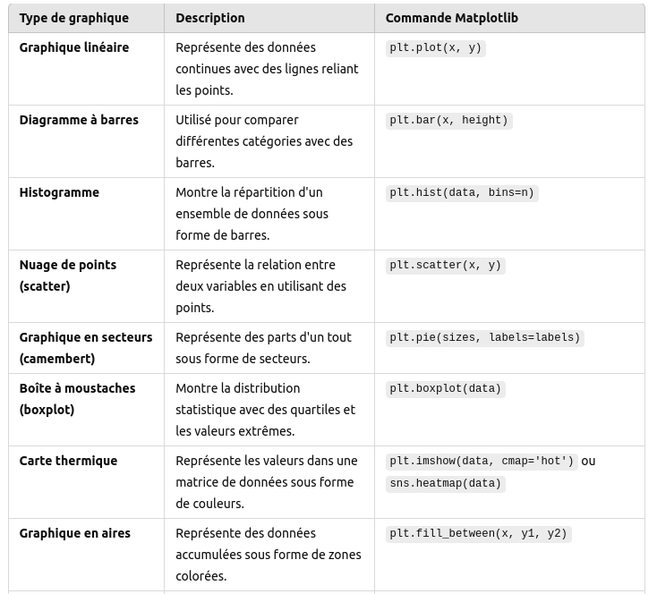
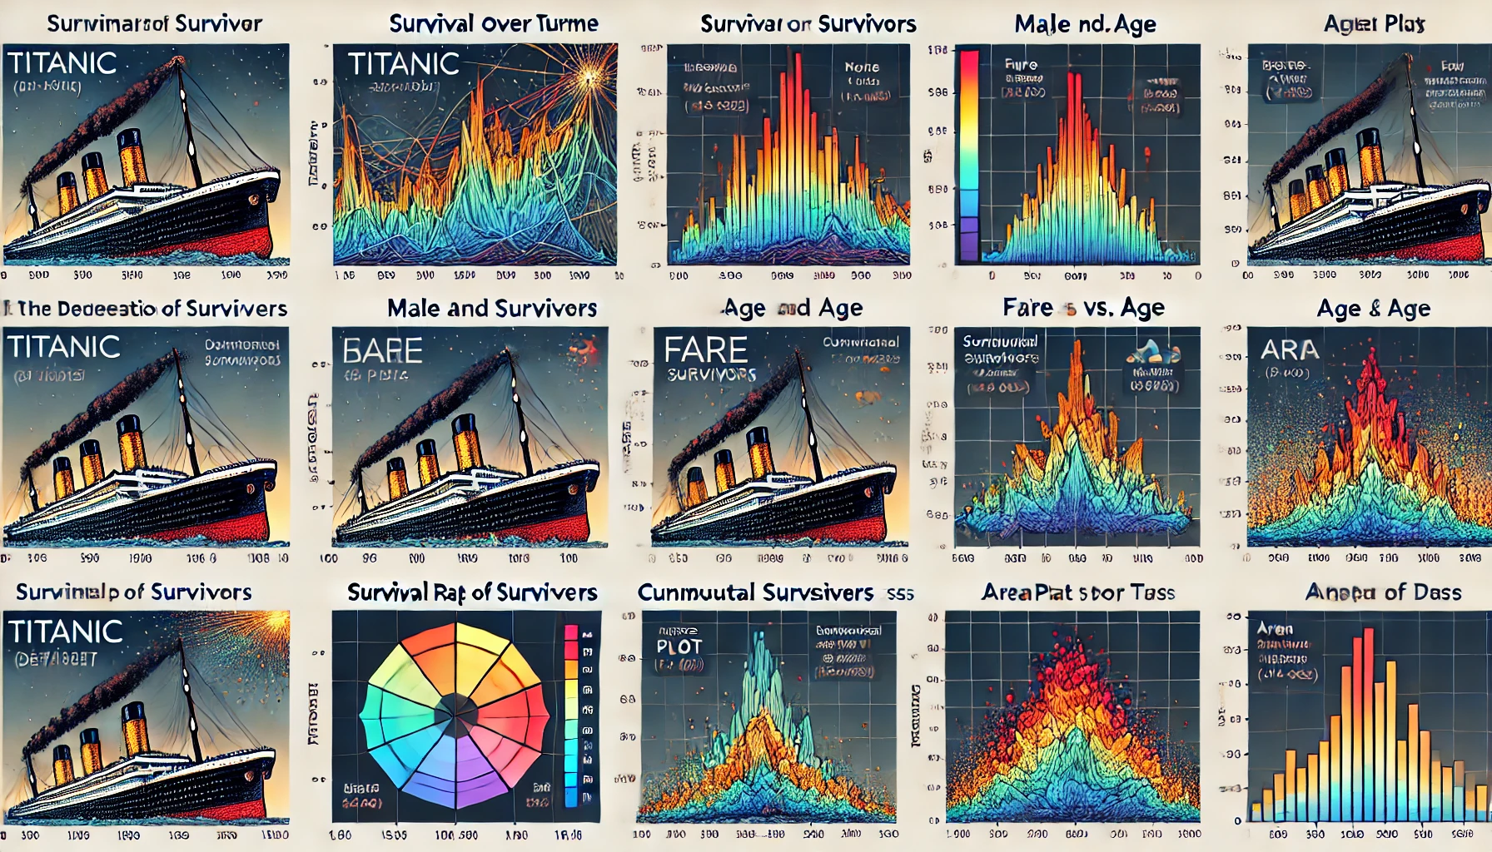
2) Les grands types de graphiques

Slide 45
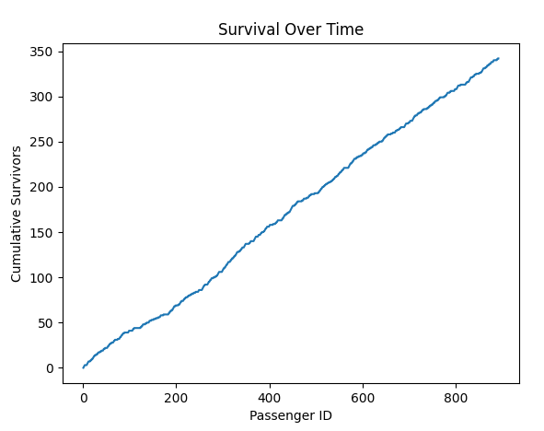
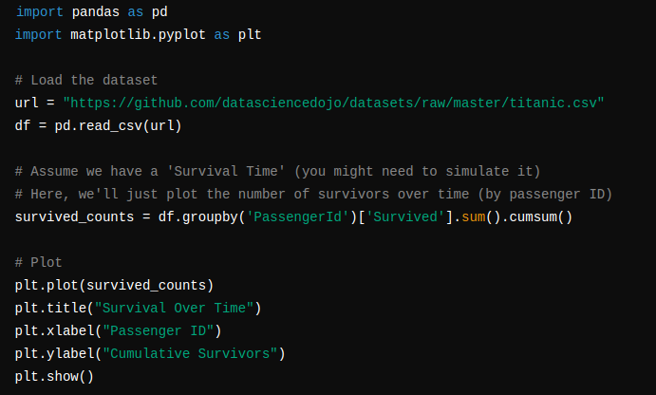
a) line plot

Slide 46
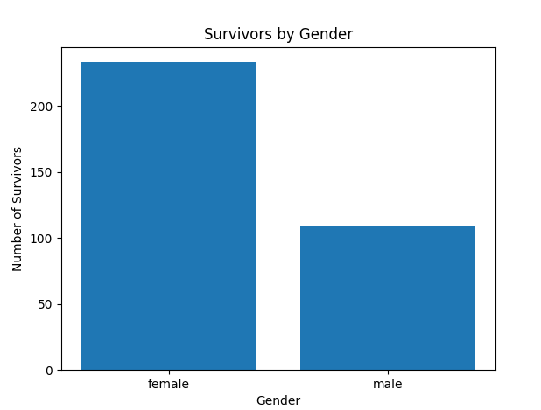
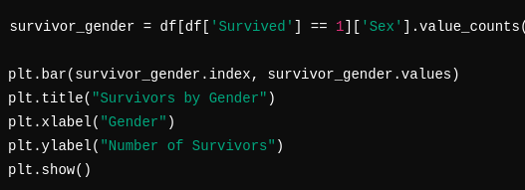
b) Bar chart

Slide 47
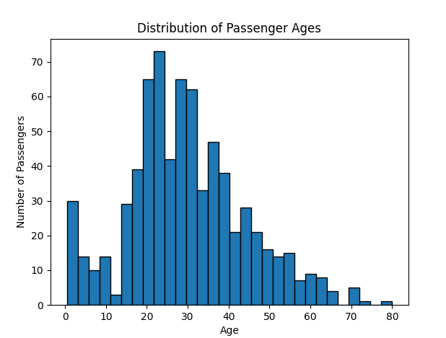
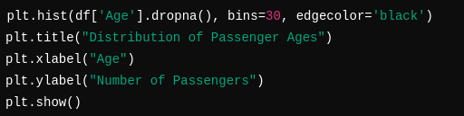
c) Histogram

Slide 48
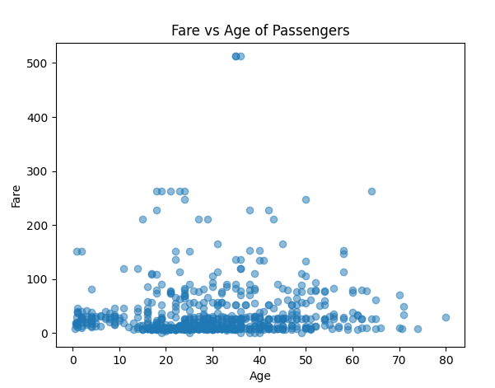
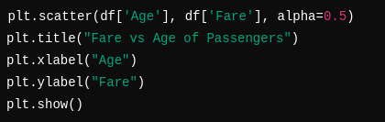
d) Scatter plot

Slide 49
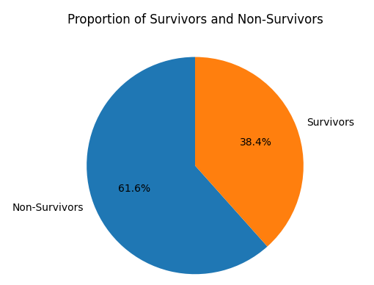
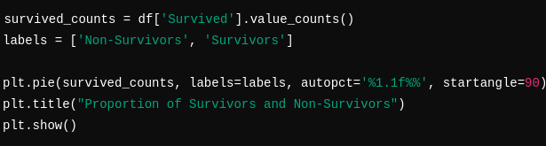
e) pie chart

Slide 50
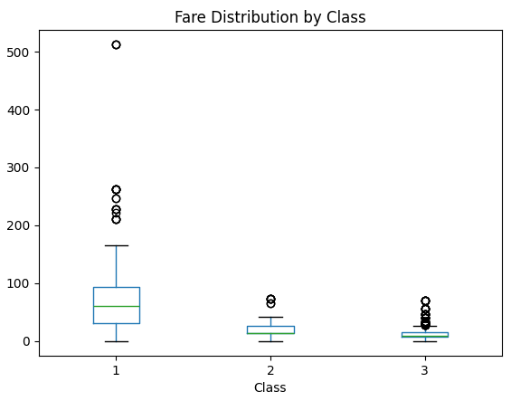
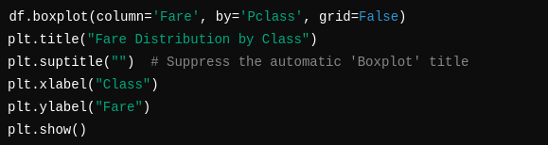
f) Boîte à moustache

Slide 51
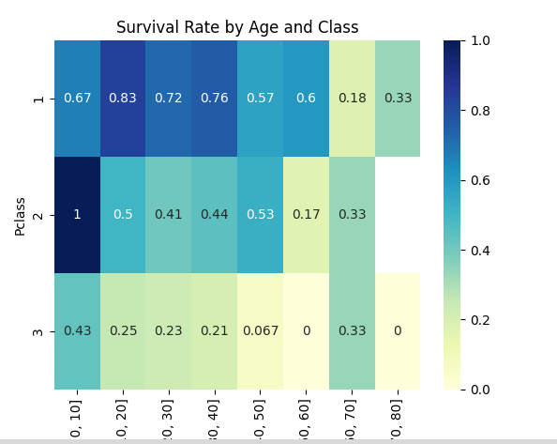
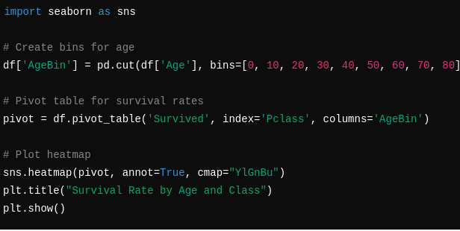
g) Heatmap
Besoin de Seaborn pour des visualisations plus avancée

Slide 52
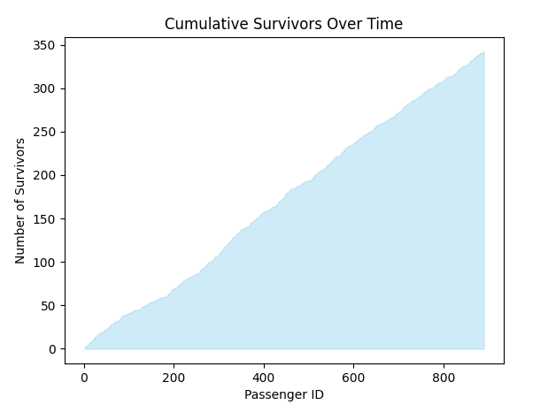
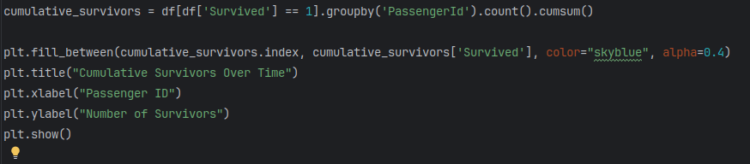
h) Area plot

Slide 53
4) Pour aller plus loin avec la viz ...
Explorer de nouveaux types de graphes (violin...)
Explorer les graphes dynamiques avec plotly
Explorer les graphes 3D
Explorer les graphes géographiques avec geojson, geopandas...
Plusieurs courbes sur la même figure vs figures différentes

Slide 54
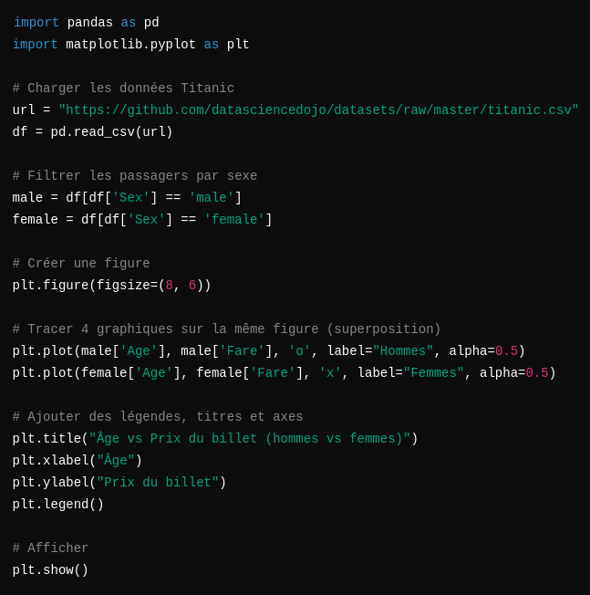
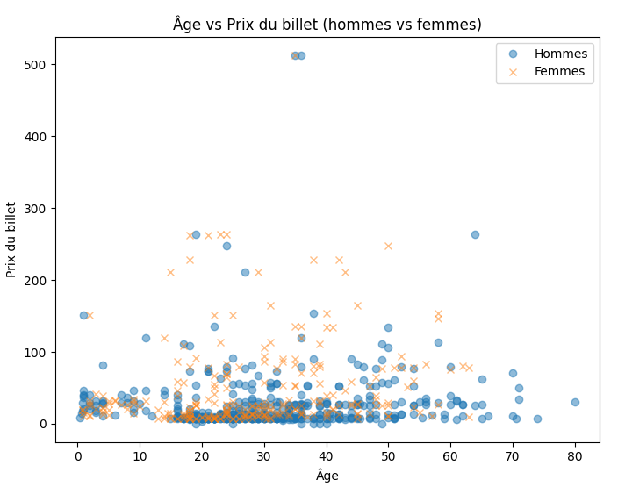

Slide 55
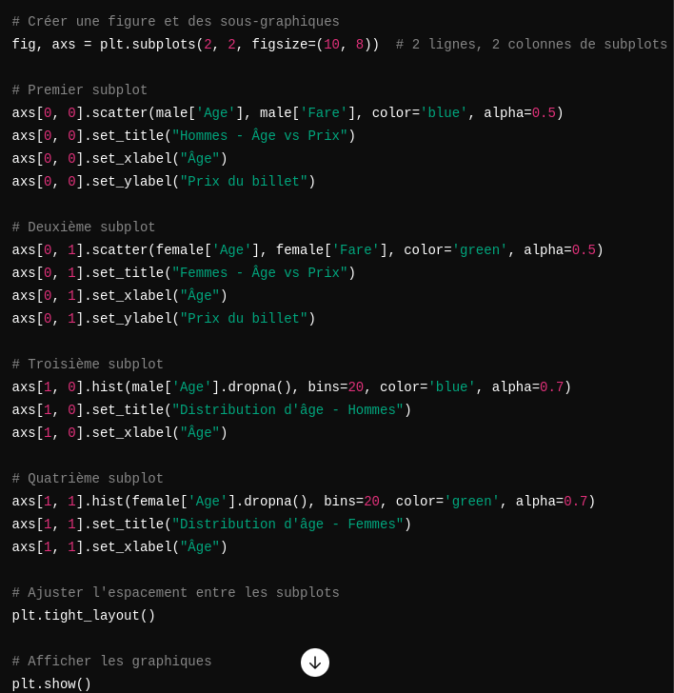
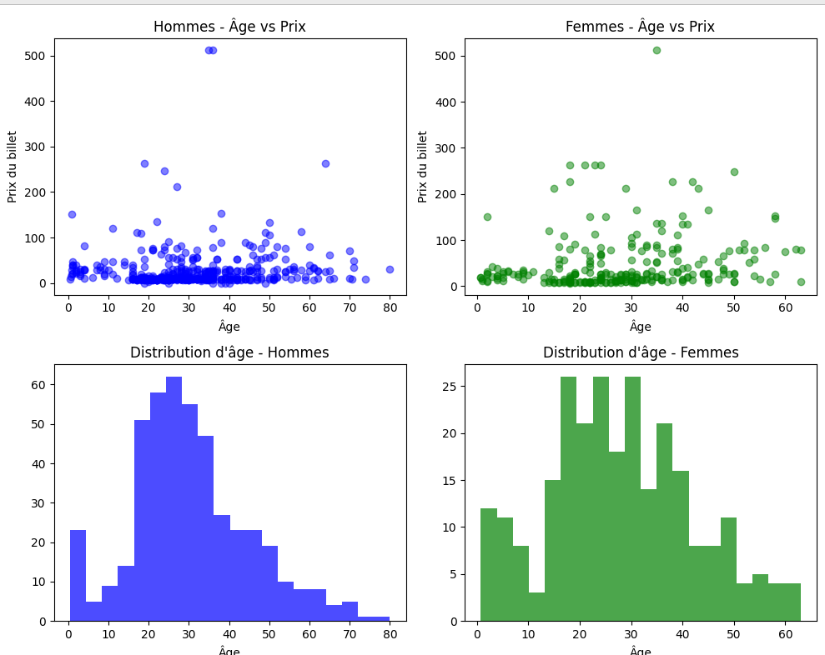

Slide 56
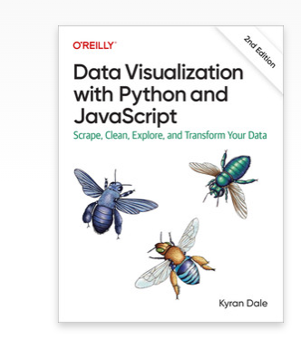
De nombreuses ressources en ligne
https://stackabuse.s3.amazonaws.com/files/ebooks/data-visualization-in-python/data-visualization-in-python-preview.pdf
https://www.datacamp.com/tutorial/types-of-data-plots-and-how-to-create-them-in-python
Realpython
...

